Slide 1
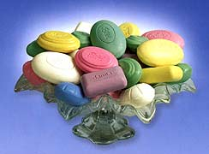
MYDLÁ A SAPONÁTY
RNDr. Ľudmila Mošková
CHÉMIA 9.ROČNÍK

Slide 2
Obsah témy Mydlá a saponáty
Osobná hygiena
Čo je prací prostriedok?
Ako vznikajú mydlá?
Draselné mydlá
Čo sú tenzidy?
Činnosť tenzidov a mydiel
Mechanizmus pôsobenia mydla a tenzidov
Na čo sa pridávajú do pracích práškov enzýmy?
Na čo sa pridávajú zmäkčovače vody?
Fosforečnany
Bieliace zložky a optické zjasňovače
Saponáty
Zopakujme nové pojmy

Slide 3
Osobná hygiena patrí medzi základné ľudské potreby. Prvý čistiaci prostriedok, ktorý ľudia použili bola určite voda. Egypťania poznali mydlo už před tisícročiami. Varili tuk so sódou, ktorú získavali z Mŕtveho mora. Dnes si už nevieme náš život predstaviť bez pracích prostriedkov, saponátov, mydiel, šampónov a kozmetických prípravkov rôzneho druhu.

Slide 4
Čo je prací prostriedok?
Dnešné pracie prostriedky sú zmesi mydla, tenzidov, enzýmov, optických zosvetľovačov, bieliacich zložiek, parfumov a iných pomocných látok.
Čo sú mydlá?
Mydlá sú sodné a draselné soli mastných kyselín.

Slide 5
Ako vznikajú mydlá?
Sodné mydlá – tvrdé jadrové mydlá
- vznikajú reakciou hydroxidu sodného s mastnou kyselinou napr. kyselinou stearovou
C₁₇H₃₅COOH + NaOH C₁₇H₃₅COONa + H₂O
stearan sodný

Slide 6
Draselné mydlá – mazľavé mydlá
– vznikajú reakciou hydroxidu draselného s mastnou kyselinou napr. kyselinou olejovou
C₁₇H₃₃COOH + KOH C₁₇H₃₃COOK + H₂O
olejan draselný

Slide 7
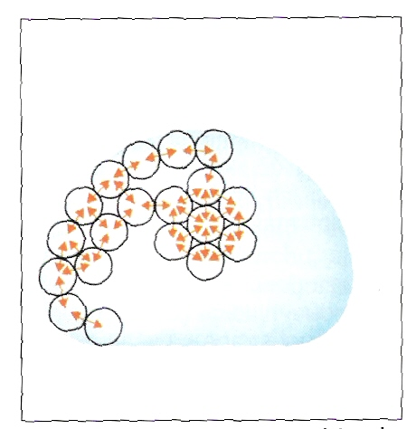
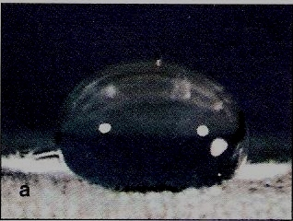
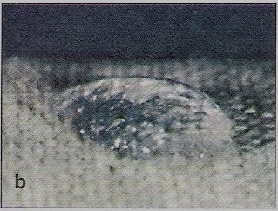
Čo sú tenzidy?
Tenzidy sú látky, ktoré znižujú povrchové napätie vody a umožňujú rozpúšťať nečistoty.
Zmáčateľnosť tkaniny a) bez prítomnosti tenzidu b) v prítomnosti tenzidu

Slide 8
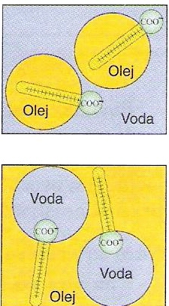
Činnosť tenzidov a mydiel je ukrytá v štruktúre ich molekúl. V každej molekule týchto látok rozlišujeme dve zložky:
a) hydrofilnú zložku – priťahujúcu vodu, ktorú tvoria anióny so záporným nábojom, napr. - COO¯
b) hydrofóbnu zložku – odpudzujúcu vodu, ktorú tvorí uhľovodíkový reťazec.
Správanie sa hydrofilných
a hydrofóbnych častí
molekúl tenzidov

Slide 9
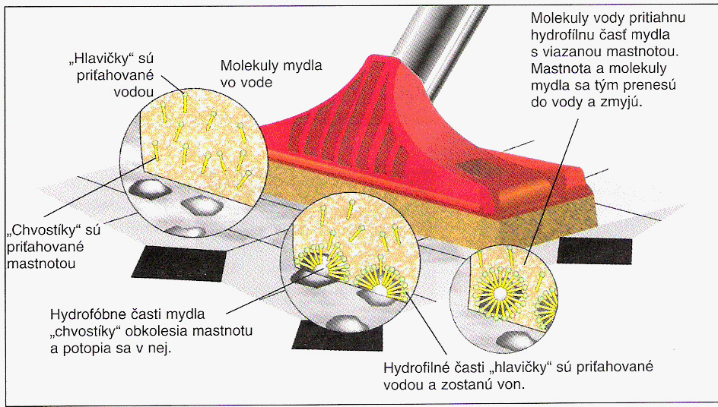
Mechanizmus pôsobenia mydla a tenzidov

Slide 10
Načo sa pridávajú do pracích práškov enzýmy?
Enzýmy sú biokatalyzátory – sú to látky, ktoré štiepia - rozkladajú iné látky.
Bioaktívne pracie prostriedky obsahujú enzýmy, ktoré dokážu rozložiť nečistoty bielkovinového pôvodu ( krv, kakao, vajcový žĺtok, šťavu z pečeného mäsa a pod.) Účinnosť enzýmov sa znižuje v zásaditom prostredí, v prítomnosti veľkého množstva bieliacich látok a pri vyššej teplote nad 60°C, preto že sú to bielkoviny.

Slide 11
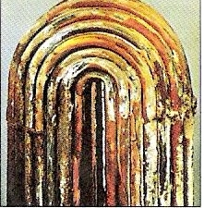
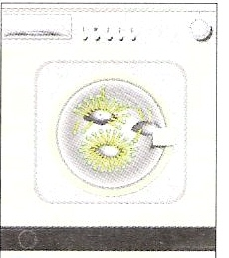
Načo sa pridávajú zmäkčovače vody?
Zmäkčovače vody sú spravidla sodné soli kyseliny fosforečnej (fosforečnany – „fosfáty“), ktoré časť svojich Na ⁺ iónov vymenia za Ca²⁺ a Mg²⁺ ióny z vody.
Tvrdá voda obsahuje tieto ióny vo forme uhličitanov, ktoré sa usadzujú v podobe vodného kameňa na súčiastkách práčky.

Slide 12
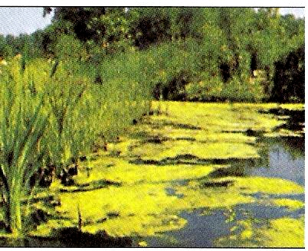
Fosforečnany pomáhajú prať a chrániť zariadenie práčky, ale vypustené do odpadových vôd zamorujú rieky, lebo porušujú biologickú rovnováhu vo vode. Umožňujú rásť riasam, ktoré spotrebúvajú kyslík z vody.

Slide 13
Aký účinok majú bieliace zložky a optické zjasňovače?
Bieliace zložky moderných pracích prostriedkov obsahujú silné oxidovadlo.
Jeho úlohou je odfarbiť a zoxidovať farebné škvrny, napr. z ovocia, čaju, kávy. Ale jeho účinok sa dosiahne až pri teplote nad 60 °C. Vtedy účinnosť enzýmov klesá.

Slide 14
Saponáty – sú veľmi účinné povrchovo aktívne látky, používané ako - pracie, - namáčacie - čistiace prostriedky. Nevýhody : - ťažšie sa rozkladajú ako mydlá a tak znečisťujú prírodu, - rozkladajú sa len čiastočne a ich odstraňovanie z vody je náročné. Z ekologického hľadiska treba dať prednosť saponátom bez fosforečnanov.

Slide 15
Zopakujme nové pojmy:
prací prostriedok
mydlá
tenzidy
hydrofilná zložka
hydrofóbna zložka
enzýmy
zmäkčovače vody
bieliace zložky
optické zjasňovače
saponáty

